Slide 1
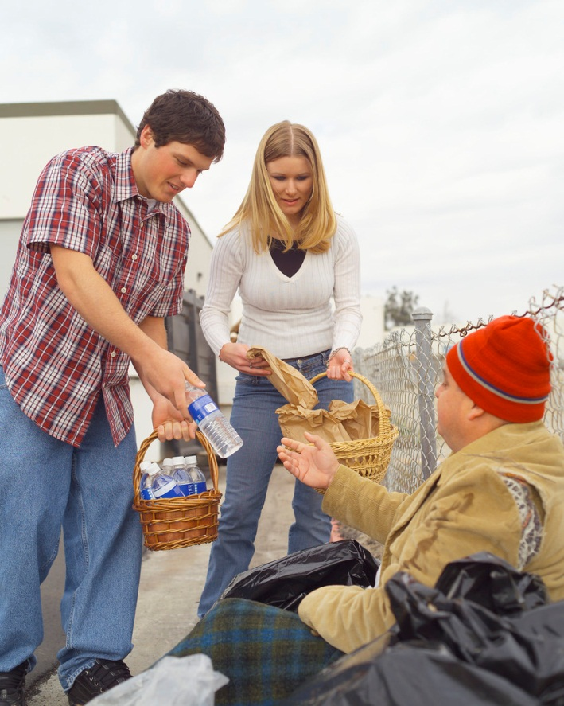

Elektronická učebnice - II. stupeň Základní škola Děčín VI, Na Stráni 879/2 – příspěvková organizace Výchova k občanství
6.1 Lidská setkání
Člověk není nikdy sám.
Lidé jsou si v mnohém podobní, v mnohém se naopak odlišují.
V průběhu života se budeme setkávat s mnoha lidmi v různých situacích.
I přes všechny vnější a vnitřní odlišnosti nikdy nezapomínejme na to, že VŠICHNI LIDÉ JSOU SI ROVNI.
Autor: Mgr. Eva Zralá

Slide 2

Elektronická učebnice - II. stupeň Základní škola Děčín VI, Na Stráni 879/2 – příspěvková organizace Výchova k občanství
6.2 Co již víme o odlišnosti lidí?
Současná moderní doba přináší stále více příležitostí setkávat se s lidmi z různých koutů světa.
Často vedle sebe žijí lidé s různou národností, rasou, náboženským vyznáním a dalšími odlišnostmi.
Lidé se od sebe mohou lišit z mnoha hledisek:
přirozené rozdíly (biologické)
např. věk, pohlaví, rasa, postava, …
sociální rozdíly (kulturní, ekonomické)
např. jazyk, náboženství, vzdělání, zaměstnání, majetek, …
Všeobecná deklarace lidských práv
Všichni lidé se rodí svobodní a rovní v důstojnosti i v právech.
I když si uvědomujeme pravidlo rovnosti všech lidí, často si můžeme všimnout, že se toto pravidlo zcela nedodržuje.
Možná se i ty sám někdy přistihneš, jak na někoho nepohlížíš jako na sobě rovného, ani se k němu tak nechováš.
Co s tím???
Zkus se řídit zásadou: CO SÁM NECHCEŠ, NEČIŇ DRUHÉMU.

Slide 3
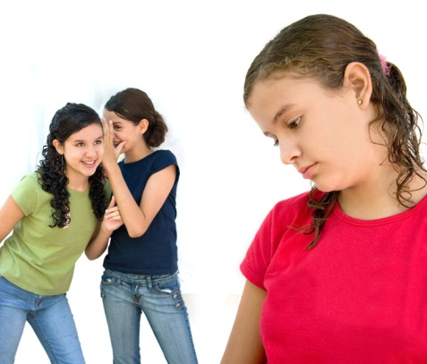
Elektronická učebnice - II. stupeň Základní škola Děčín VI, Na Stráni 879/2 – příspěvková organizace Výchova k občanství
6.3 Jaké si řekneme nové termíny a názvy?
PROBLÉMY V MEZILIDSKÝCH VZTAZÍCH
šikana
opakované fyzické či psychické omezování (týrání) jedince
setkáváme se s ní ve školách, v armádě, ve vězení, ale i v rodině, zaměstnání (mobbing, bossing)
diskriminace
negativní rozlišování lidí na základě příslušnosti k nějaké skupině bez ohledu na vlastnosti a schopnosti konkrétního člověka
např. diskriminace rasová, náboženská, podle pohlaví, …
Ministerstvo školství šikanu definuje následovně:
Šikanování je jakékoliv chování, jehož záměrem je ublížit jedinci, ohrozit nebo zastrašovat jiného žáka, případně skupinu žáků. Je to cílené a obvykle opakované užití násilí jedincem nebo skupinou vůči jedinci či skupině žáků, kteří se neumí nebo z nejrůznějších důvodů nemohou bránit. Zahrnuje jak fyzické útoky v podobě bití, vydírání, loupeží, poškozování věcí druhé osobě, tak i útoky slovní v podobě nadávek, pomluv, vyhrožování či ponižování. Může mít i formu sexuálního obtěžování až zneužívání. Šikana se projevuje i v nepřímé podobě jako nápadné přehlížení a ignorování žáka či žáků třídní nebo jinou skupinou spolužáků.
novodobá diskriminační hnutí související s rovností mužů a žen
feminismus – ženské hnutí zaměřující se především na zkoumání nerovnosti pohlaví a změny v sociálním postavení žen
sexismus – přesvědčení, že jedno pohlaví je nižší, méně důležité, méně schopné

Slide 4
Elektronická učebnice - II. stupeň Základní škola Děčín VI, Na Stráni 879/2 – příspěvková organizace Výchova k občanství
6.4 Co si řekneme nového?
POMOC LIDEM V NOUZI
Pomoc lidem v nouzi - SOLIDARITA
lidé v nouzi:
např. bezdomovci, nezaměstnaní, postižení
příčinou nouze mohou být nešťastné události:
požár domu, povodně (bez pojištění)
dluhy → exekuce
autonehoda (úraz)
nezaměstnanost (vlivem ekonomické situace, vlastním zaviněním)
pomoc = solidarita
pomoc jedince (pošlu DMS, přispěju na sbírku, budu všímavější)
pomoc různých center (azylové domy, poradny)
pomoc státu = sociální politika státu (např. podpora v nezaměstnanosti, invalidní důchod, různé přídavky a příspěvky)
V průběhu života se může každý z nás dostat do obtížné životní situace.
Zamysli se a diskutuj se spolužáky:
Jakými způsoby se mohou lidé dostat do obtížných situací – ocitnout se v nouzi?
Lze tomu nějak předejít?
Jak lze těmto lidem pomoci?

Slide 5
Elektronická učebnice - II. stupeň Základní škola Děčín VI, Na Stráni 879/2 – příspěvková organizace Výchova k občanství
6.5 Procvičení a příklady
ZAHRAJTE SI SPOLEČNĚ HRU:
středem učebny vede cesta, kam se postaví všichni žáci
učitel/ka postupně čte různá tvrzení
pokud žák dané tvrzení splňuje – postaví se k oknu
pokud žák tvrzení nesplňuje – postaví se ke dveřím
každý se snaží zapamatovat si, kolikrát byl u okna / u dveří
příklady tvrzení:
Mám mladšího bratra nebo sestru.
Jezdím na kole.
Nosím brýle.
Čistím si zuby minimálně dvakrát denně.
Snadno se naštvu.
Mám domácí zvíře.
Rád chodím do školy.
Mám jedničku z matematiky.
Hraju na hudební nástroj.
Mám modré oči.
…
NA ZÁKLADĚ HRY DISKUTUJTE A POKUSTE SE ODPOVĚDĚT NA NÁSLEDUJÍCÍ OTÁZKY:
Byli na určité straně vždy ti samí žáci? Proč ne?
V čem se ve třídě všichni podobáte, jaké jsou vaše společné vlastnosti?
Čím se jeden od druhého ve třídě odlišujete?
Myslíš si o sobě, že přistupuješ ke všem spolužákům stejně?
V čem jsou si podobni obyvatelé naší republiky?
V čem jsou si rovni lidé na celém světě?
Co dělá lidi rozdílnými? – tuto otázku vypracuj písemně do sešitu

Slide 6
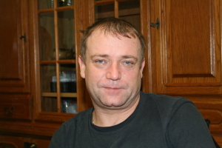
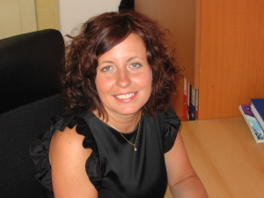
Elektronická učebnice - II. stupeň Základní škola Děčín VI, Na Stráni 879/2 – příspěvková organizace Výchova k občanství
6.6 Něco navíc pro šikovné
lidé v naší škole
(psycholog, výchovný poradce, metodik primární prevence)
JAK ŘEŠIT KRIZOVÉ SITUACE?
Zjisti, kam se můžeš obrátit v případě potřeby.
Vyhledej kontakty na nejbližší nápomocné instituce.
Zjisti, jakou konkrétní pomoc nabízejí.
krizové centrum
linka důvěry
azylový dům
linka bezpečí

Slide 7
Elektronická učebnice - II. stupeň Základní škola Děčín VI, Na Stráni 879/2 – příspěvková organizace Civics
6.7 CLIL (Human meeting)
help pomoc
solidarity solidarita
bullying šikana
discrimination diskriminace
crisis hotline linka důvěry
shelter azylový dům, útulek
UNIVERSAL DECLARATION OF HUMAN RIGHTS
All human beings are born free and equal in dignity and rights. They are endowed with reason and conscience and should act towards one another in a spirit of brotherhood.

Slide 8
6.8 Test znalostí
Elektronická učebnice - II. stupeň Základní škola Děčín VI, Na Stráni 879/2 – příspěvková organizace Výchova k občanství
Jak se jmenuje dokument, který mimo jiné zaručuje rovnost všech lidí na světě? a/ Listina justica b/ Všeobecná deklarace lidských práv c/ Bruselská dohoda d/ Úmluva o rovnosti a nerovnosti | Negativní rozlišování lidí na základě příslušnosti k nějaké skupině bez ohledu na vlastnosti a schopnosti konkrétního člověka se nazývá: a/ solidarita b/ dyslexie c/ diskriminace d/ feminismus
Kterou situaci lze považovat za šikanu? a/ Spolužák do tebe nechtěně vrazil. b/ Při vybíjené tě spolužák vybil. c/ Spolužák ti zapomněl vrátit sešit. d/ Spolužáci se ti posmívají. | Napiš jméno současného výchovného poradce na naší škole?
Správné odpovědi:
b
d
c
?

Slide 9
Elektronická učebnice - II. stupeň Základní škola Děčín VI, Na Stráni 879/2 – příspěvková organizace Výchova k občanství
6.9 Použité zdroje, citace
Janošková, Dagmar a kol.: Občanská výchova 7 s blokem Rodinná výchova pro základní školy a víceletá gymnázia, 1. vydání, Plzeň, FRAUS, 2004, ISBN 80-7238-325-6 slide 2
http://cs.wikipedia.org/wiki/%C5%A0ikana slide 3
http://cs.wikipedia.org/wiki/Diskriminace slide 3
http://cs.wikipedia.org/wiki/Feminismus slide 3
http://cs.wikipedia.org/wiki/Sexismus slide 3
http://www.zsnastrani.cz/pro-rodice slide 6
kliparty

Slide 10
Elektronická učebnice - II. stupeň Základní škola Děčín VI, Na Stráni 879/2 – příspěvková organizace Výchova k občanství
6.10 Anotace
Autor | Mgr. Eva Zralá
Období | 07 – 12/2011
Ročník | 7. ročník
Klíčová slova | Rovnost a nerovnost, rozdíly mezi lidmi, diskriminace, šikana, solidarita, pomoc lidem v nouzi.
Anotace | Prezentace zabývající se přirozenými a sociálními rozdíly mezi lidmi, problémy v mezilidských vztazích, lidskou solidaritou, pomocí lidem v nouzi.

